Slide 1



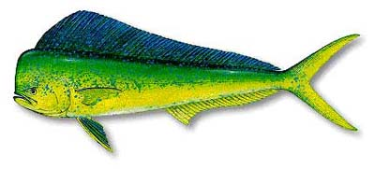
Estado de la pesquería del Dorado en el Pacífico de Guatemala
Ixquiac & Juárez
Dirección de Normatividad de la Pesca y Acuicultura
DIPESCA-MAGA
Centro de Estudios del Mar y Acuicultura
CEMA-USAC
Fundación para el Ecodesarrollo y la Conservación
FUNDAECO
Manta, Ecuador, 2014
Notes:
Se invita a los participantes a presentar investigaciones sobre el dorado, cubriendo los
siguientes tópicos:
• Estructura de las flotas (características de las flotas, áreas y períodos de operación)
• Estadísticas pesqueras (descargas, descartes, CPUE, composición de tallas)
• Información biológica (edad y crecimiento, biología reproductora, proporción de sexos)
• Estructura poblacional (estudios de marcaje con marcas convencionales y archivadoras,
estudios genéticos)
• Indicadores del estado de la población (CPUE, tallas promedio)

Slide 2
Contenido
Artes de pesca
Volumen de pesca
Dinámica de las faenas de pesca
Parámetros biológicos
Ambiente y dorado
Mortalidad por pesca por estructura de talla
Proyecto de mejoras (FIP) dorado Guatemala

Slide 3
Artes de pesca

Slide 4
Características de las flotas que se dirigen a la pesca de Dorado
Artesanal:
Lanchas: Tipo Tiburonera
Eslora: 25 pies
Calado: 1 pie
Manga: 6 pies
Motor Principal: 75 HP
Motor Auxiliar: 40 HP
Material: Fibra de Vidrio
Numero:
Pto. San José: 80 aprox.
Buena Vista: 65 aprox.
Duración del Viaje: 2 a 5 días.
Flota Comercial:
Barcos
Eslora: 28-60 pies
Calado:4.6 pies
Manga:15 pies
Motor: 200 Cummins
Material: Hierro y Fibra de Vidrio
Numero: Buena Vista: 20.
Puerto de desembarque: Buena Vista y Puerto de San José, Escuintla.
Duración del Viaje: 15 a 30 días.

Slide 5
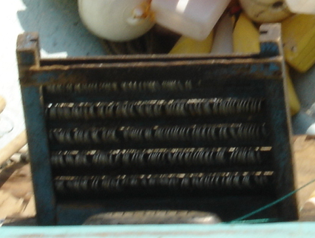
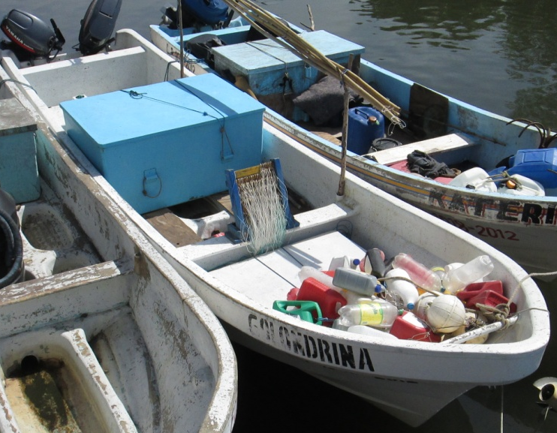
Esquema del arte de pesca utilizado por la flota artesanal que se dirige a la captura de Dorado.
OPERACION DEL ARTE
ARMADO DEL ARTE
PL
Red de enmalle
( Ancla de Capa )
0.30 PP
Sw 5/0
28.70 PP  3
Vincha
C/8 anzuelos = 1 flotador PL
C/10 flot. PL = 1 bandera con luz
SW
SW
PP  3
PP  3
a. PA mono  0.30
SW
b. Wire  0.30
450 # 13/0 Circular
Sacavueltas
5/0
Vincha

Slide 6
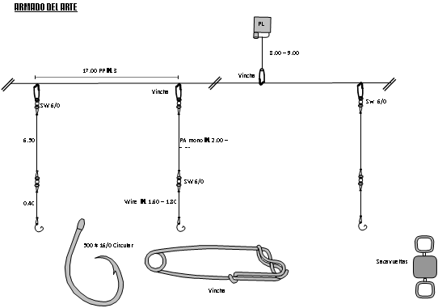
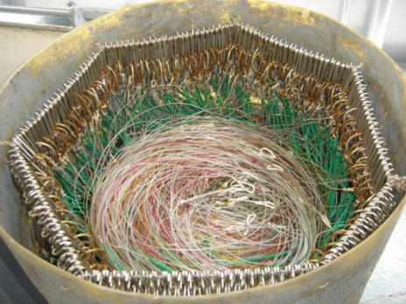
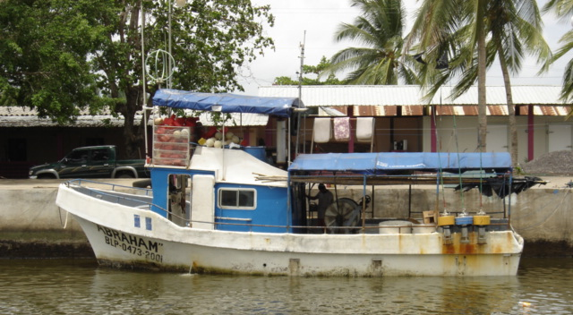
Esquema del arte de pesca utilizado por la flota industrial que pesca Dorado y Tiburón.
OPERACION DEL ARTE
Radio Wing
C/5 anzuelos = 1 flotador PL
C/10 flot. PL = 1 bandera
Al inicio y final un Radio Wing

Slide 7
Volumen de pesca

Slide 8
Captura Total
Notes:
Captura total a partir del volumen de exportación, mas 40% de viseras, mas 16.6% de rechazo para mercado nacional.

Slide 9
Captura Total por Flota
Notes:
Captura de las flotas artesanal e industrial al mes de septiembre del 2014

Slide 10
Exportaciones de dorado 2008-2014Sept

Slide 11
Composición de las capturas (Flota Industrial)
Notes:
Industrial por categoría comercial (log 10 TM)

Slide 12
CPUE Flota Industrial
Notes:
CPUE Industrial

Slide 13
Dinámica de las faenas de pesca

Slide 14
Pesca de dorado por la flota artesanal 2006-2007

Slide 15
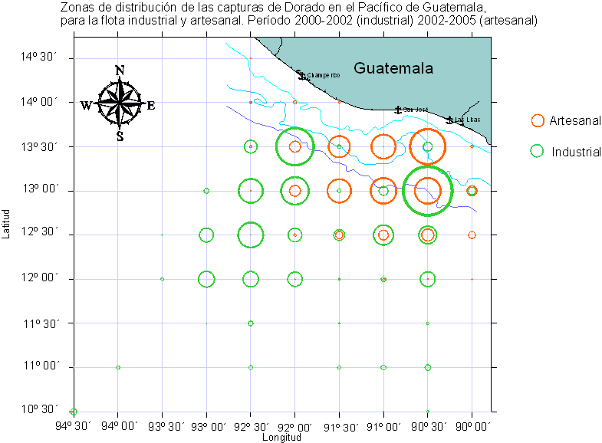
Zonas de captura de dorado

Slide 16
Distribución y abundancia por estructura de tallas

Slide 17
Movimiento de la flota pesquera del Puerto de San José

Slide 19
Parámetros biológicos

Slide 20
Relación talla peso (sexos agrupados)

Slide 21
Crecimiento de dorado

Slide 22
Crecimiento de Dorado

Slide 23
Ambiente y dorado

Slide 24
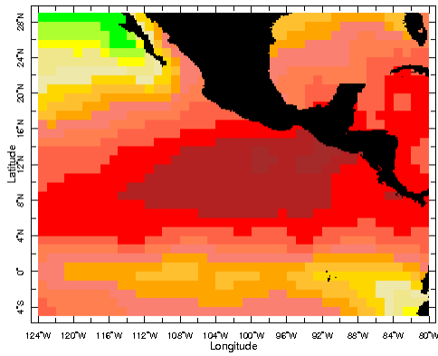

Temperatura Superficial del Mar

Slide 25
Abundancia de dorado y TSM

Slide 26
Relación de la abundancia de organismos ln(org) (2004 al 2007 y la temperatura superficial del mar TSM °C.

Slide 27
Contenido estomacal en dorado (2008)

Slide 28
Mortalidad por pesca por estructura de talla

Slide 29
Estructura de la Población 2005-2008 (n=3,341)

Slide 30
Estado de Explotación (F/Z) Flota artesanal (2002) E=0.46
Notes:
Flota artesanal (2002) E 0.46

Slide 31
Estado de Explotación (F/Z) Flota Industrial (E=0.40)
Notes:
Industrial (2002) E=0.40

Slide 32
Estado de Explotación (F/E) Flota Artesanal 2008 (E=0.36)
Notes:
Artesanal 2008 ? E=0.36

Slide 33
Proyecto de mejoras (FIP) dorado Guatemala

Slide 34
Proyecto de mejoras (FIP) dorado Guatemala
Es un proyecto iniciado por empresas importadoras de EUA y exportadoras de Guatemala con el apoyo de CeDePesca
Se aspira a la participación protagónica de DIPESCA en el proyecto
Objetivos:
Reconstrucción de base de datos con apoyo de empresas
Colaboración de dos asociaciones de pescadores para reconstruir y recolectar a futuro datos biológico-pesqueros
Buscar financiación para un programa de observadores a bordo
Establecer un Plan de Ordenamiento
Participación en esfuerzos regionales

Slide 35
Agradecimiento
CEDEPESCA
MAGAP

